Slide 1
LEC 10

Slide 2
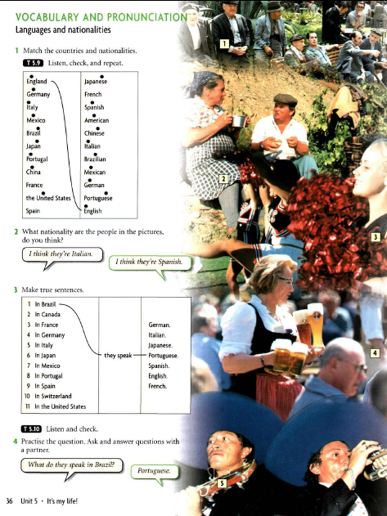

Slide 3
